Slide 1
XXII турнир на призы Полномочного представителя
Президента РФ
в Северо-Западном федеральном округе.

Slide 2
Команда ФК «Алмаз-Антей» 2003, года рождения приняла участие в XXII турнире на призы Полномочного представителя Президента РФ в Северо-Западном федеральном округе.
Срок проведения турнира с 16.02.2021г. по 22.02.2021г.
Затраты на участие в турнире включают в себя оплату взноса для команды

Slide 3
Календарь матчей
Дата | Время | Команды | Счет
16.02.2021 | 10:00 | Алмаз-Антей – Ядро | 0:5
17.02.2021 | 12:00 | Псков - Алмаз-Антей | 3:1
19.02.2021 | 12:00 | Алмаз-Антей - Диинамо | 0:2
20.02.2021 | 10:00 | Алмаз-Антей - Звезда | 0:2
22.02.2021 | 10:00 | Константиновское - Алмаз-Антей | 1:4
Данные взяты с официального сайта Федерации футбола: https://mronw.nagradion.ru/tournament24505

Slide 4
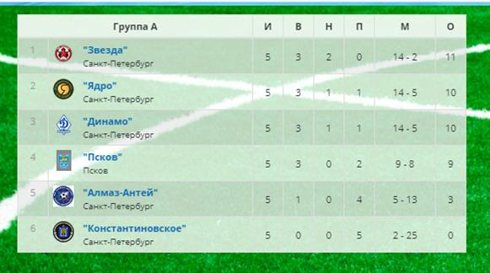
Результаты турнира
Данные взяты с официального сайта Федерации футбола: https://mronw.nagradion.ru/tournament24505

Slide 5
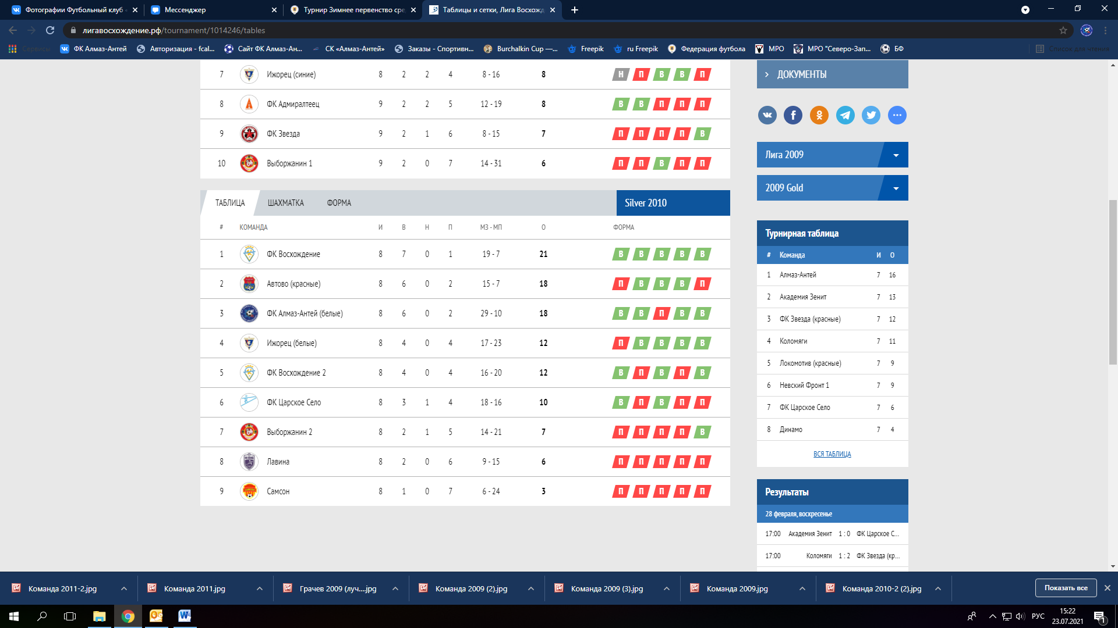
Результаты турнира.
Команда 2010 г.р. (2-ой состав)
Данные взяты с официального сайта турнира:
https://лигавосхождение.рф/tournament/1014246/tables

Slide 6
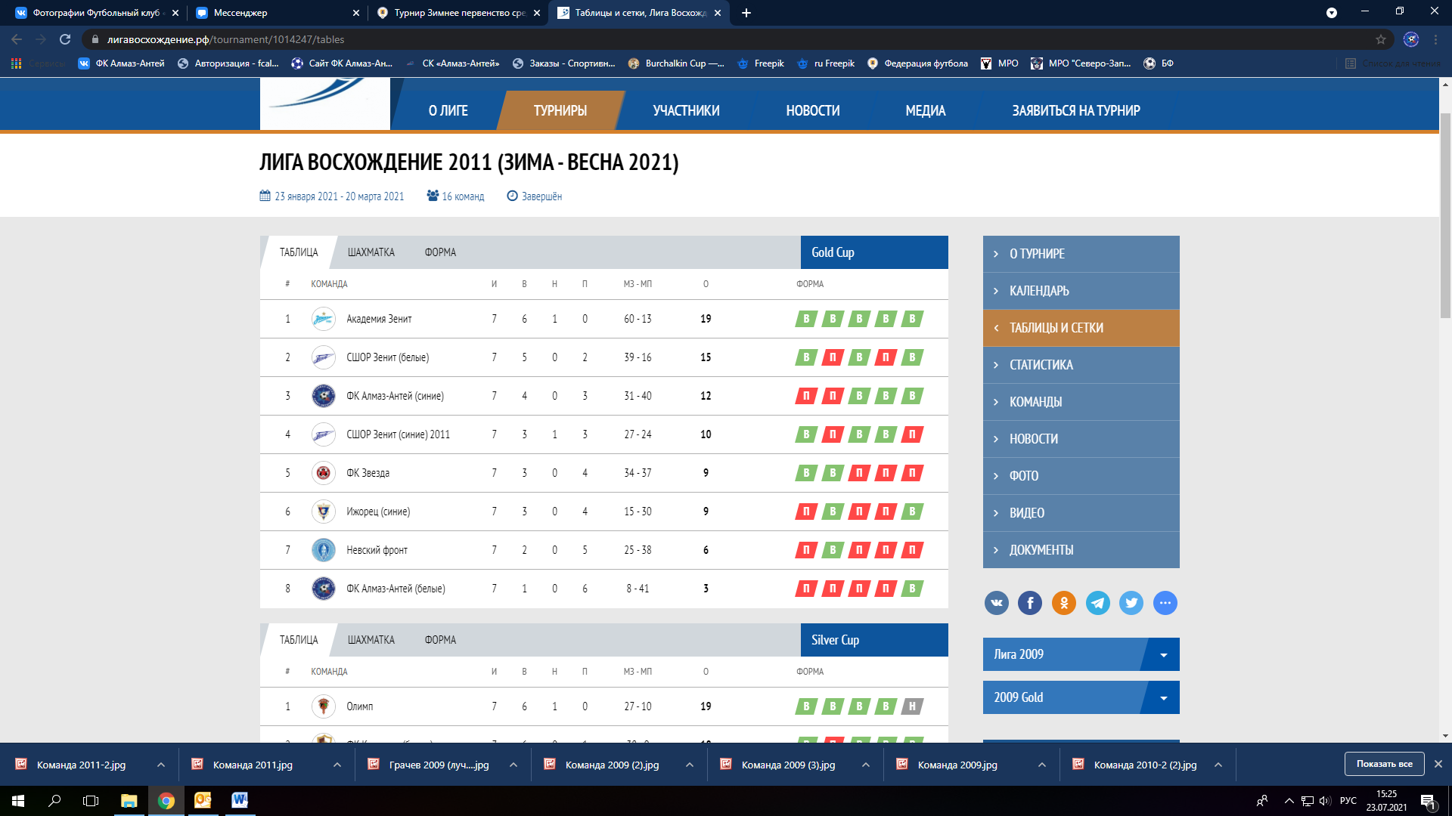
Результаты турнира.
Команда 2011 г.р.
Данные взяты с официального сайта турнира:
https://xn--80aebgfaemgw3aia5byd.xn--p1ai/tournament/1014247/tables

Slide 7
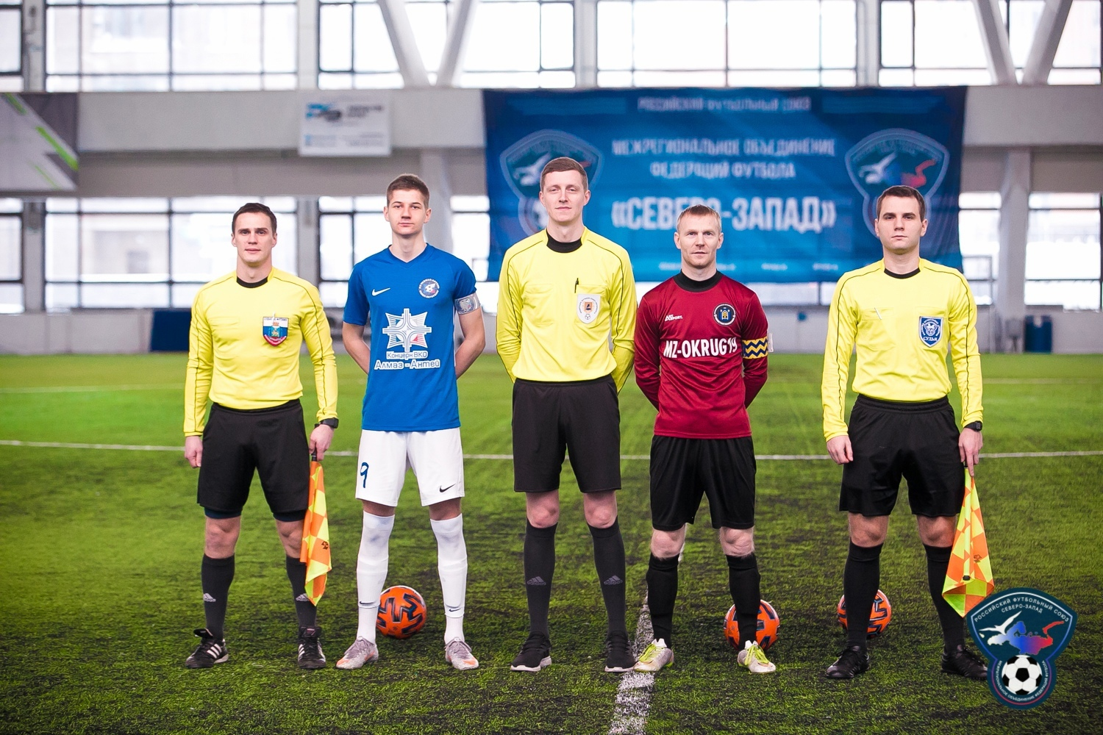
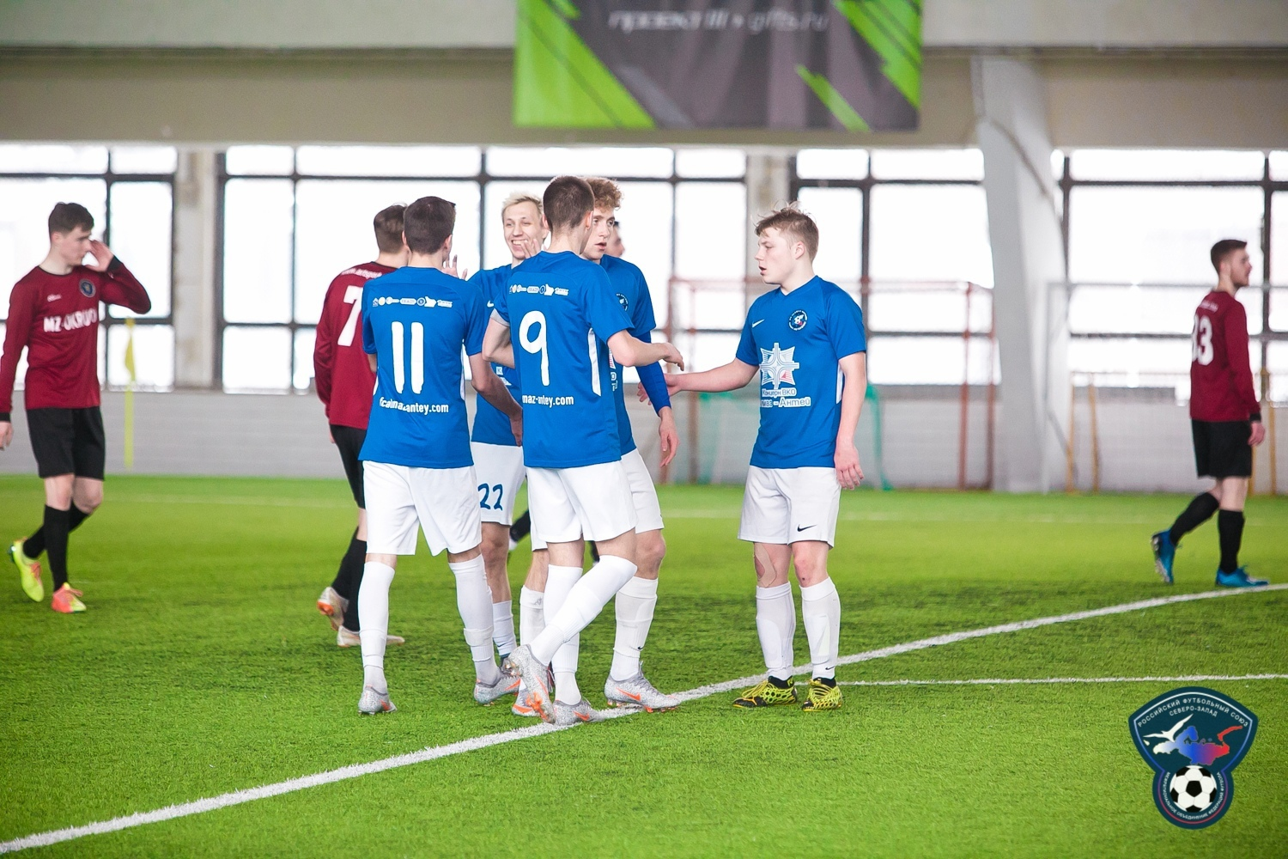
Фотографии взяты из официальной группы в вконтакте «Футбольный клуб «Алмаз-Антей»: https://vk.com/albums-77910877

Slide 8

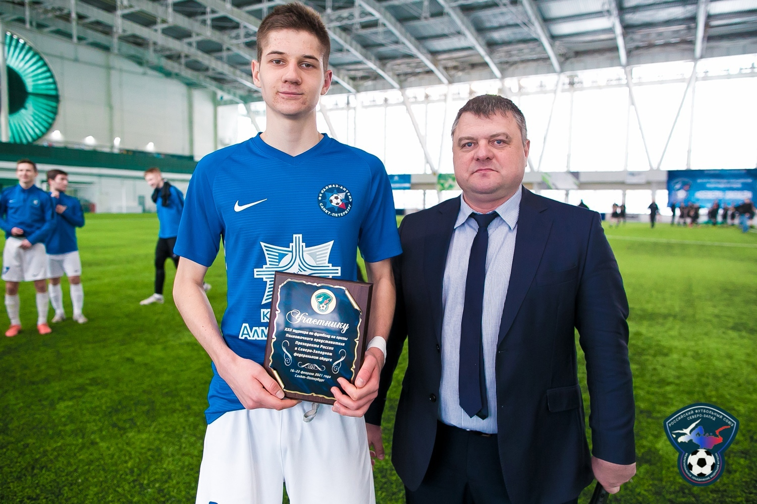
Фотографии взяты из официальной группы в вконтакте «Футбольный клуб «Алмаз-Антей»: https://vk.com/albums-77910877

Slide 9
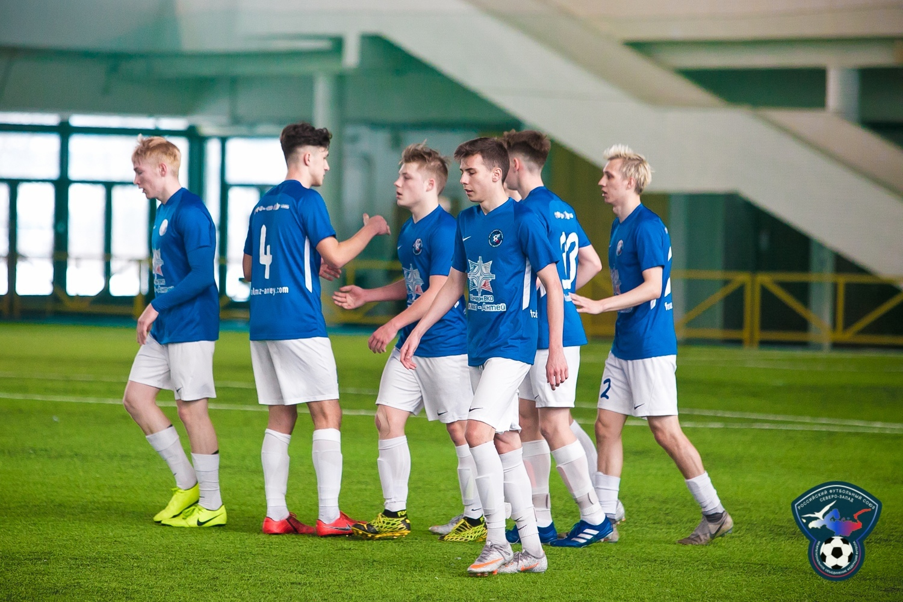
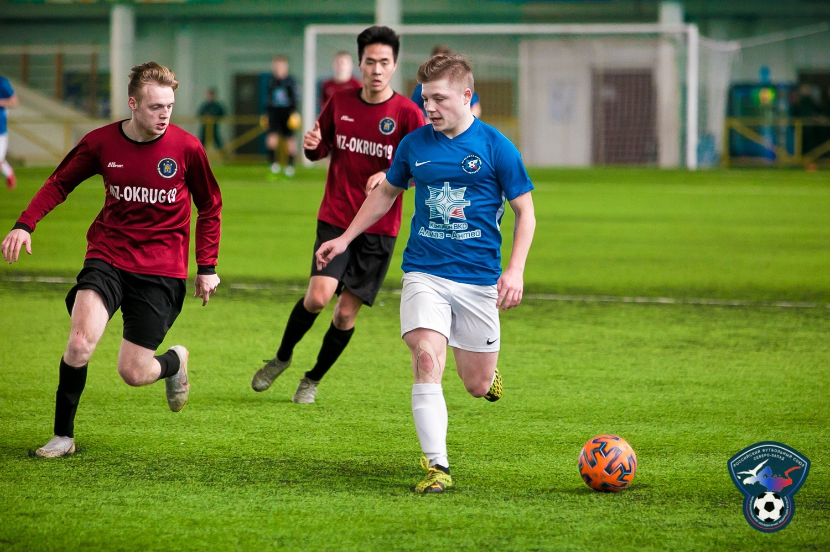
Фотографии взяты из официальной группы в вконтакте «Футбольный клуб «Алмаз-Антей»: https://vk.com/albums-77910877

Slide 10
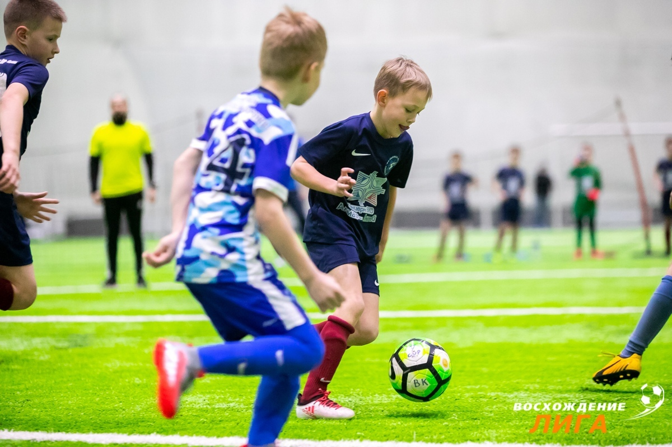
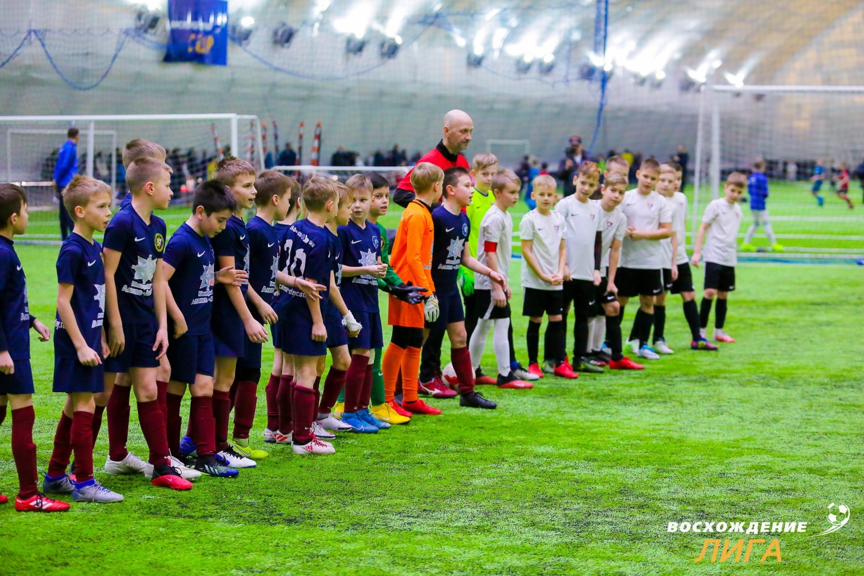
Фотографии взяты из официальной группы в вконтакте «Футбольный клуб «Алмаз-Антей»: https://vk.com/albums-77910877

